Slide 1




Canción: Corazón espinado
Interprete: Maná
Canción: Corazón espinado
Interpretes Maná
AUTOMATICO
Corazón espinado
AUTOMATICO

Slide 2

Esa mujer me está matando, Me ha Espinado el corazón, Y por más que trato de olvidarla, Mi alma no da razón
Esa mujer me está matando, Me ha Espinado el corazón, por más que trato de olvidarla, Mi alma, no da razón

Slide 3

Mi corazón aplastado, Molido y abandonado. A ver A ver Tú sabes, dime mi amor Cuanto amor, Y que dolor nos quedo

Slide 4
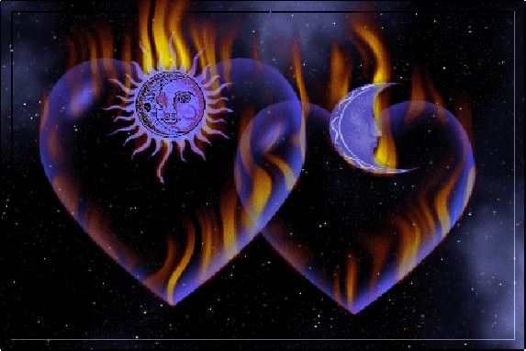
Ah ah ah, corazón espinado, Como duele, me duele la man, Ah ah hay, como me duele el amor

Slide 5

como duele, como duele el corazón, Cuando uno es bien entregado, Pero no olvides mujer que algún día dirás Ay ay ay, como me duele el amor

Slide 6


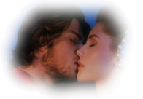
Ah ah hay, corazón espinado, Como duele, me duele la man Ah ah hay, como me duele el amor, Ah ah hay, corazón espinado, Ah ah hay, como me duele el amor...

Slide 7

CORAZON ESPINADO

Slide 8

CORAZON ESPINADO

Slide 9

Como me duele el olvido, Como duele el corazón, Como me duele estar vivo, Si tenerte a un lado amor

Slide 10

Corazón Espinado , Corazón Espinado , Corazón Espinado , Corazón Espinado

Slide 11

CORAZON ESPINADO

Slide 12

Corazón Espinado , Corazón Espinado , Corazón Espinado , Corazón Espinado

Slide 13


Slide 14



Accede a la sección que desees desde aquí:
Propia Creación
De la Red
Dedicatorias | Fechas Especiales | Graciosos
Historia y Arte | Lugares | Musicales
Naturaleza y Ciencias | Política | Reflexión
Religiosos | Románticos | Salud
Dedicatorias | Fechas Especiales | Graciosos
Historia y Arte | Lugares | Musicales
Naturaleza y Ciencias | Política | Reflexión
Religiosos | Románticos | Salud
Si deseas recibir pps periódicamente en tu correo electrónico subscríbete aquí:

